Slide 1
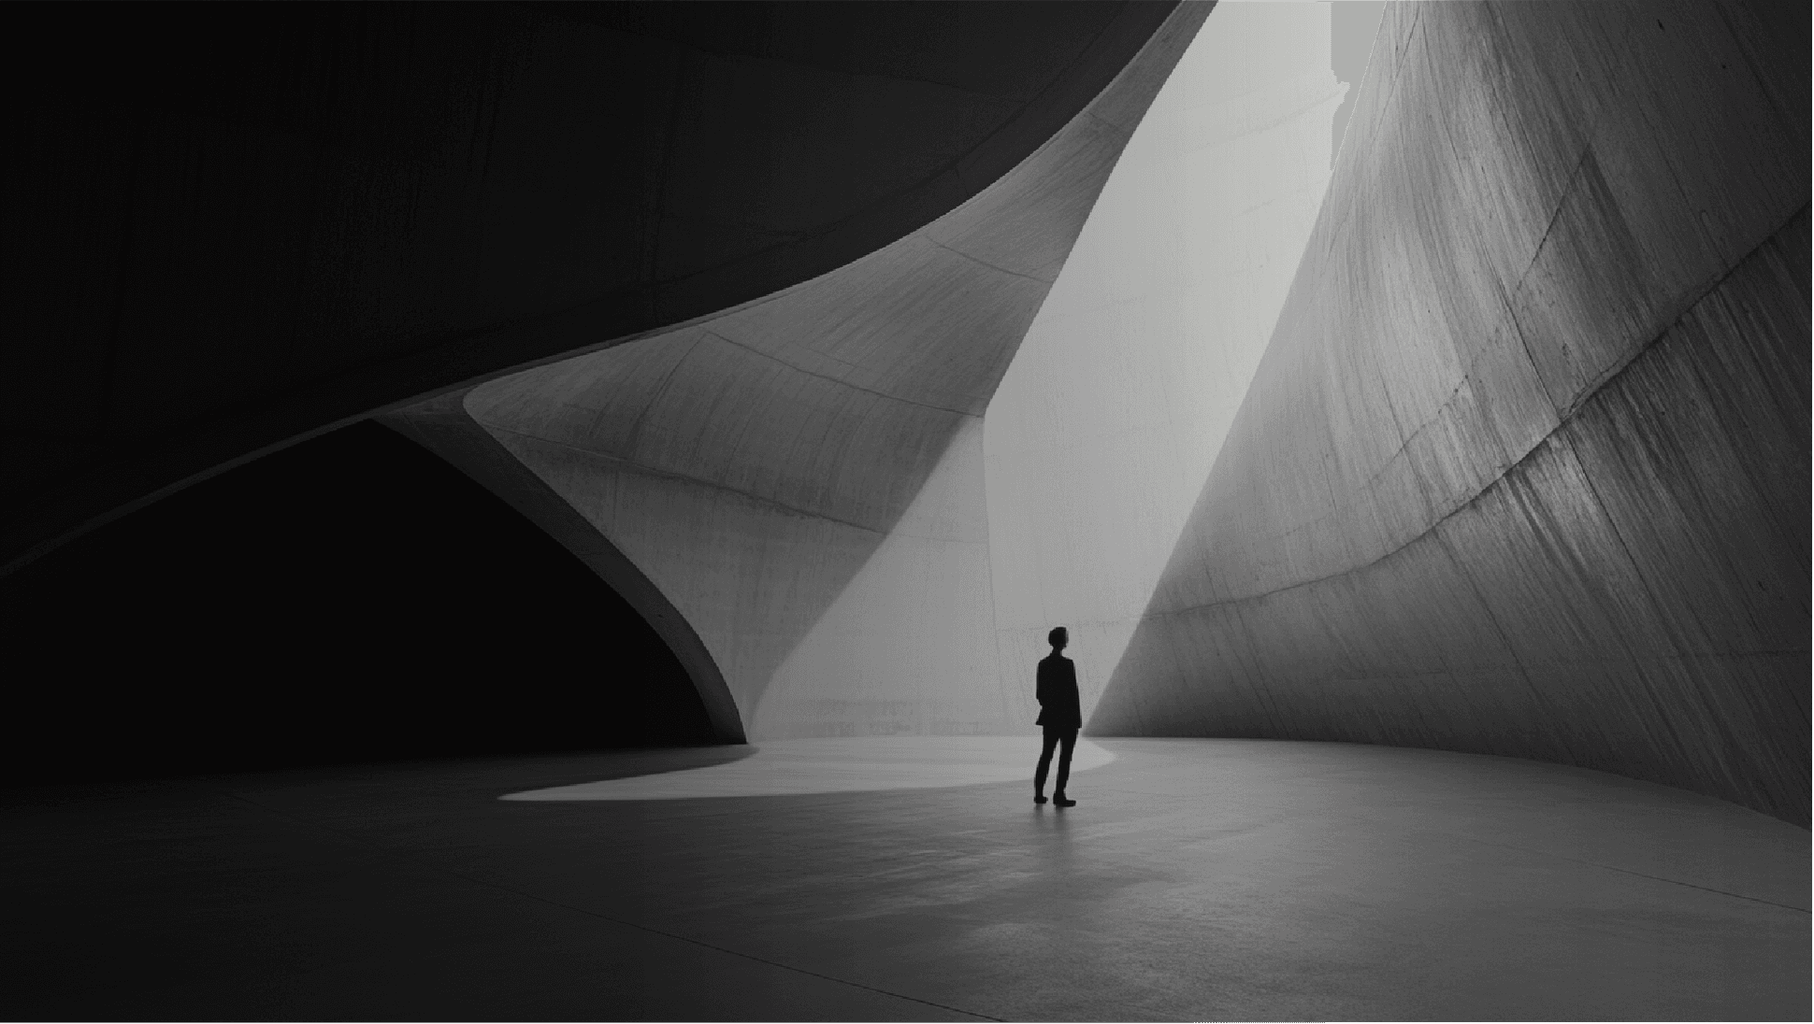
事与物：中国传统设计事理
汇报人：Kimi AI
汇报时间：2025/08/05

Slide 2








目录
由物及事：方法论转向
升水器械：提水事中的造物智慧
思维模型：天时地利人和物宜工巧
车轮：滚动中的事理演进
金属礼器：权力符号的生成逻辑

Slide 3
目录
现代启示：传统智慧的转译路径
结论：事理不息，设计常新

Slide 4
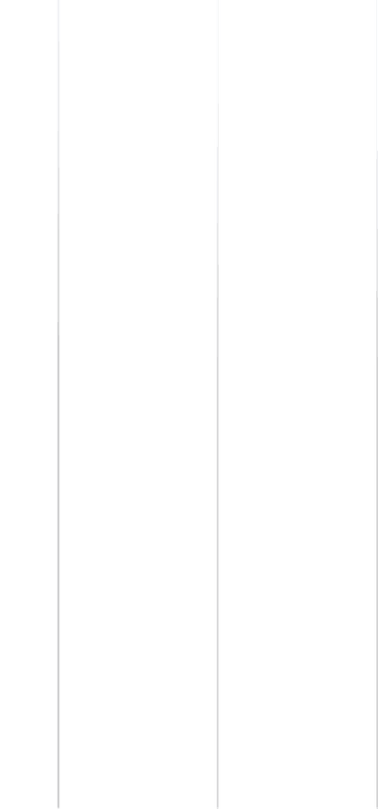
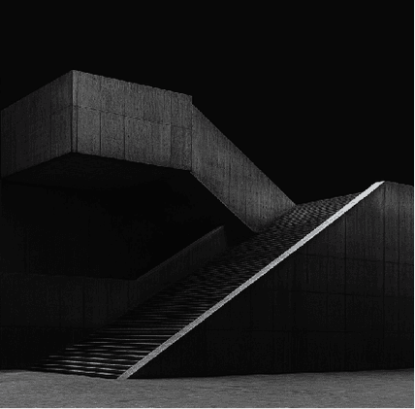

01
由物及事：方法论转向

Slide 5
传统研究多聚焦造型与断代，本章则提出“ 由物及事、由事明理 ”的逆向视角，将器物放回其产生、发展、演变的天时、地利、人和网络中，考察外部限制如何驱动内部技术选择。
由物及事
方法论转向
研究目的并非穷尽形式，而是揭示需求—限制—手段的平衡机制，为理解中国本土设计智慧提供可迁移的框架。

Slide 6
事理思想：人造物背后的文化秩序
古人造物是顺应天时、综合地利、讲究人和、因材施艺的系统决策
天时
地利
人和
顺应时序
利用地财
以人为本
器物是 礼乐、农政、战争 等“大事”的物化接口，“事”先于“物”。

Slide 7
02
车轮：滚动中的事理演进

Slide 8
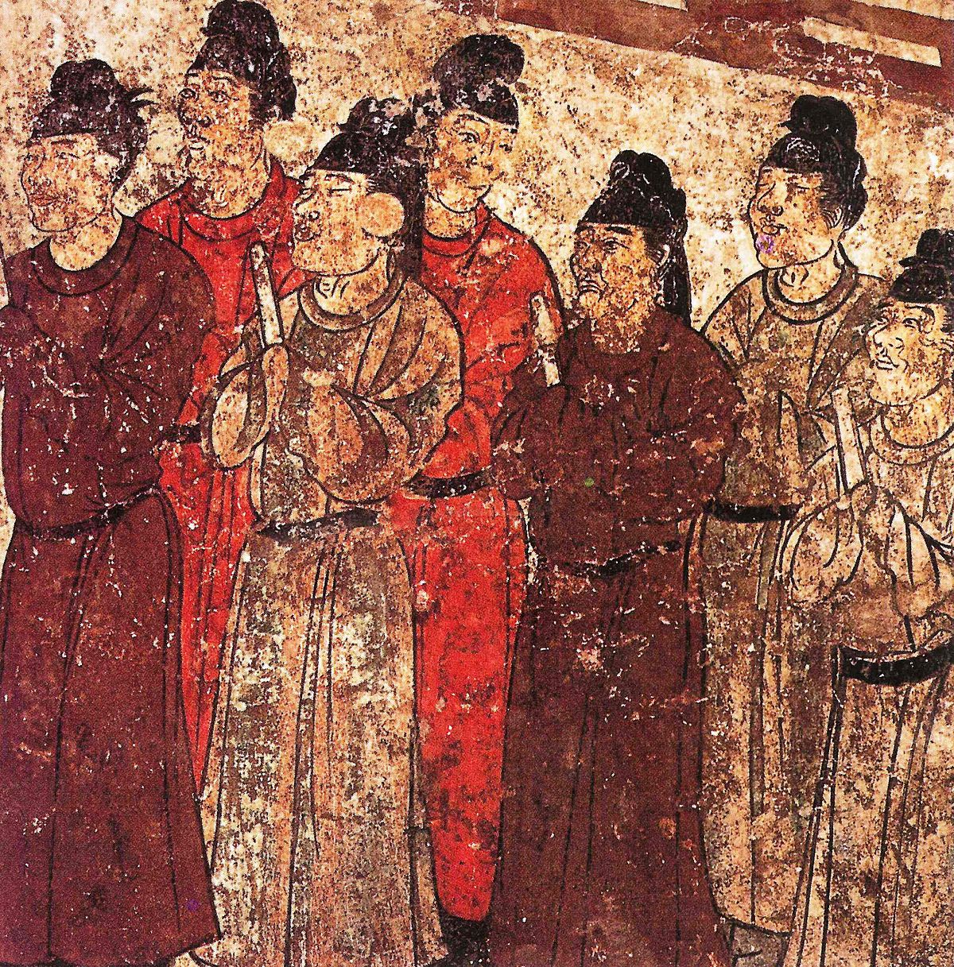
起源假说：多源路径的汇聚
车轮的诞生并非单一灵感，而是多种可能性在“省力+快捷”目标下的汇聚。早期技术储备决定了其从玩具到实车的转化节奏。
仿生说
见飞蓬旋转，启发了轮子的概念。
陶轮说
制陶离心力经验，提供了技术原型。
滚木说
移动巨石的实践，验证了滚动原理。

Slide 9
中国古轮：七次变革的演进之路
从实心木到扬帆车，每一次形态跃迁都对应着社会需求的深刻变化。
实心轮
辐式轮
夹辅轮
蝶形轮
金属轮
多轮车
扬帆车
新石器
夏商周
春秋战国
汉代
汉魏
唐宋
明清

Slide 10
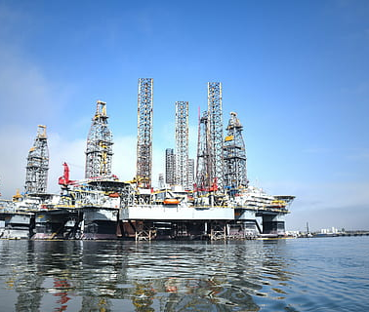
中外比较：轮径的分岔
1760年后，欧洲以 蒸汽→橡胶→充气 序列追求高速载重。而中国仍保木质小轮，以适应水田阡陌的地理语境。
结论：
“合理”并非技术最优，而是系统成本最低的选择。这为“适可而止”原则提供了历史注脚。

Slide 11
趋势洞察：形式退场，方法长存
磁悬浮取代滚动，共享出行淡化拥有，轮子或隐或显，但“省力—快捷—适配”的方法永续。
+
+
省力
快捷
适配
未来设计需回归 需求本源 ，警惕为高科技而高科技的资源代价。

Slide 12
03
升水器械：提水事中的造物智慧

Slide 13
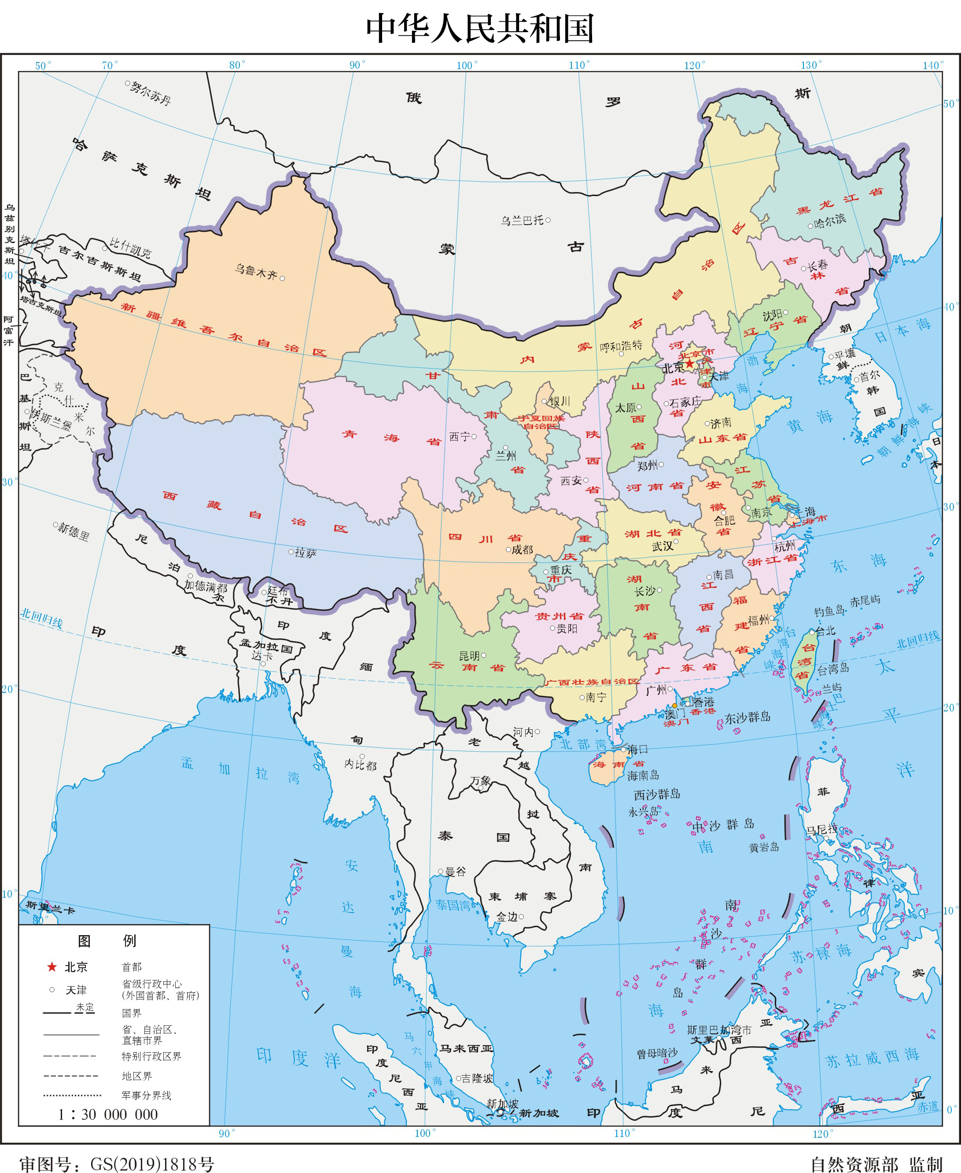
事件切入：提水灌溉的千年命题
稻作文明需将低水变高田，提水灌溉是跨越千年的持续性“事件”。研究聚焦于此，旨在理解“事在物亡”的设计逻辑。
核心观点：
只要稻作结构不变， “事”延续，“物”则随能量形态更替 。这为文化剖析奠定了问题意识。

Slide 14
技术谱系：从人力到水能的跃迁
以王祯“人无灌溉之劳，田有常熟之利”为目标，升水器完成了三次能源革命。
桔槔
翻车
筒车
人力杠杆
畜力驱动
水能自转
“ 工役俱省 ”始终是评价核心，体现了实用主义的造物价值观。

Slide 15

文化思想：崇实黜虚与致用厚生
明末实学批判空谈心学，主张“百姓日用即道”。升水器成为经世济民的典范，技术美学让位于社会伦理。
崇实黜虚：鄙弃空谈，重视实践。
致用厚生：为民造福，改善民生。

Slide 16
人本观：人为物本，物因人用
荀子“人能群故能胜物”被转化为设计准则，升水器始终围绕农人省力需求演化。
人为物本
物因人用
人是设计的目的
器物是手段
“ 假物役机 ”是让水力替人出汗，设计尺度在于人的可持续劳作。

Slide 17
在地策略：随地所宜与观物取辨
桔槔适浅井，翻车临深河，筒车倚急溪。地域差异决定技术选择，体现顺应自然、因势利导的思维。
方法论意义：
设计非强加方案，而是 发现环境允许的最佳解 ，为当代地域适配设计提供方法。

Slide 18
技术美学：器完不饰与素朴质真
水车无纹样却受诗人赞颂，美在于“能移霖雨功”的实用之美。
装饰之美
功能之美
工艺美术的“肌肤”装饰
“器完不饰”的素朴质真
“ 质真 ”指向耐用与真实，材料与结构本身即审美对象。

Slide 19
04
金属礼器：权力符号的生成逻辑

Slide 20
金属礼器：权力符号的生成
钟与钺的演进，是技术复杂度服务于政治需求的典型过程。
钟：礼乐制度的声音物化
钺：从工具到王权符号
一钟双音，数量与悬挂严格对应身份，技术服务于“辨等明威”。
形态轻量化与功能象征化同步，材质由石到玉，价值指向从劳动转向神圣。
设计可主动制造社会分层，为理解 符号消费 提供历史原型。

Slide 21
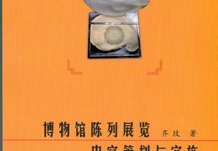
共存现象：多元功能的并行
商周中原用青铜钺示王权，云南边地仍以铜钺为生产工具。同一技术形态在不同社会语境中承担相异功能。
启示：
设计史需警惕 单线进化叙事 ，重视空间差异与功能分层，为当代多元市场提供参照。

Slide 22
五维框架：传统造物的系统语言
古人将造物视为天、地、人、物、工五要素耦合的结果，对应时、利、和、宜、巧五原则。
天
地
人
物
工
时
利
和
宜
巧
此框架为现代系统创新提供了可复用的 文化语法 。

Slide 23
05
思维模型：天时地利人和物宜工巧

Slide 24
整体认知：天地万物一体
古人必先问“何时用、何地造、何人使”，再问“何材何构”。整体观确保功能与伦理一致，避免技术割裂与环境失控。
现代启示：
为 可持续设计 提供哲学底座，是系统思维的古典根源。

Slide 25

联系思维：网络式启发与类比
观飞鸟创车轮，察水波造波纹刃，古人用“取象比类”跨越领域，激发创造。
自然之象
造物之形
此思维可补现代研究 过度量化 之弊，形成“发散—收敛”双轨创新。

Slide 26
和谐价值：真善美交织的秩序
传统和谐是功能、礼制、情感三轴平衡，追求“文质彬彬”的统一。
功能之真
礼制之善
情感之美
可为体验经济提供 系统共生 的深度评价标准。

Slide 27
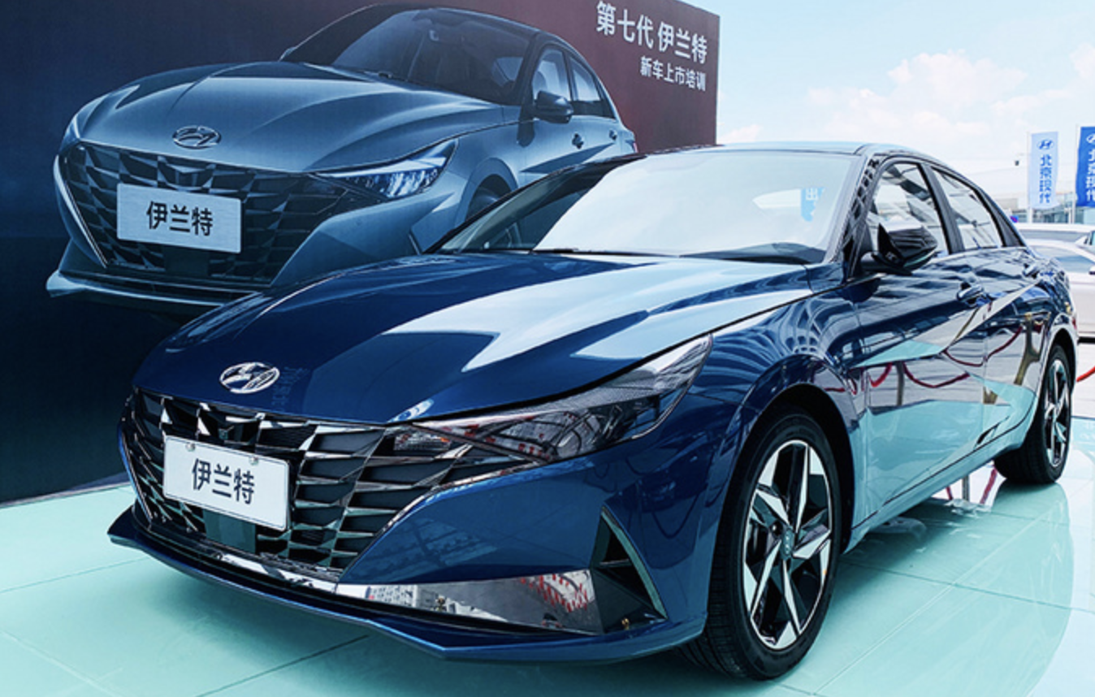
克服短板：从模糊到精确
传统思维重直觉轻抽象，导致技术难以迭代。现代转译需引入实验与数据，把“观物取辨”升级为“参数化取辨”。
传统
现代
模糊经验
参数化模型
在保留整体观的同时，实现 可验证、可积累 的知识进步。

Slide 28
06
现代启示：传统智慧的转译路径

Slide 29
转译策略：从符号拼贴到系统重构
以“五维检查表”重构产品系统，将文化情怀转化为市场竞争力。
天时
地利
人和
物宜
工巧
可持续
本土供应链
多元用户
材料循环
智能制造
避免 符号化消费 的短命，构建有文化深度的产品系统。

Slide 30
案例展望：水车精神的再生
以太阳能微泵+物联网传感器重构筒车系统，实现无人值守、按需提水。新系统保留“水势—机构”适配逻辑，仅替换能量层。
价值：
形成“ 低技—高智 ”混合解决方案，为乡村振兴提供可落地原型。

Slide 31
结论：事理不息，设计常新
轮子、水车、钟钺共同证明：事在物先，物随事变，理寓其中。
回望
前瞻
事与物的循环
智慧的转译
传统智慧可抽象为“ 限制—适配—优化 ”的通用模型，具有永恒生命力。

Slide 32
07
结论：事理不息，设计常新

Slide 33
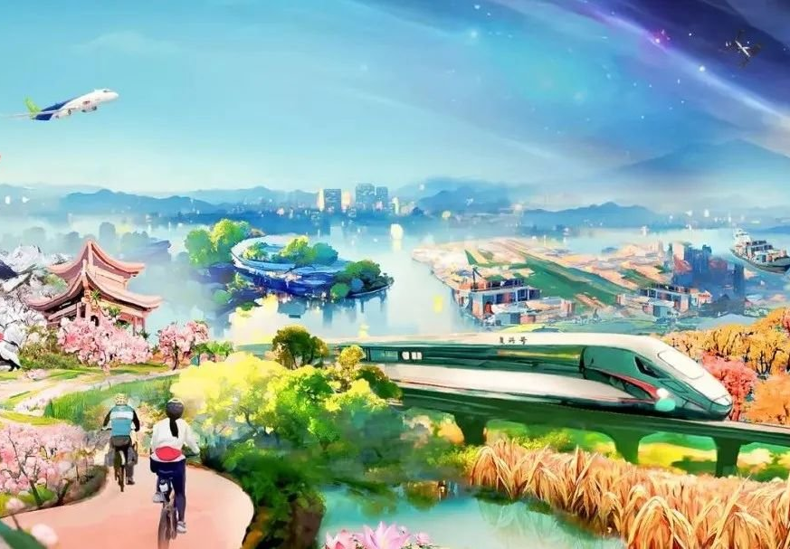
前瞻：构建当代东方设计科学
将“五维框架”转译为现代指标，可形成兼容文化深度与工程精度的新范式。
路径：打通文献、实验、产业三界。
目标：为全球设计话语贡献 东方系统观 。

Slide 34
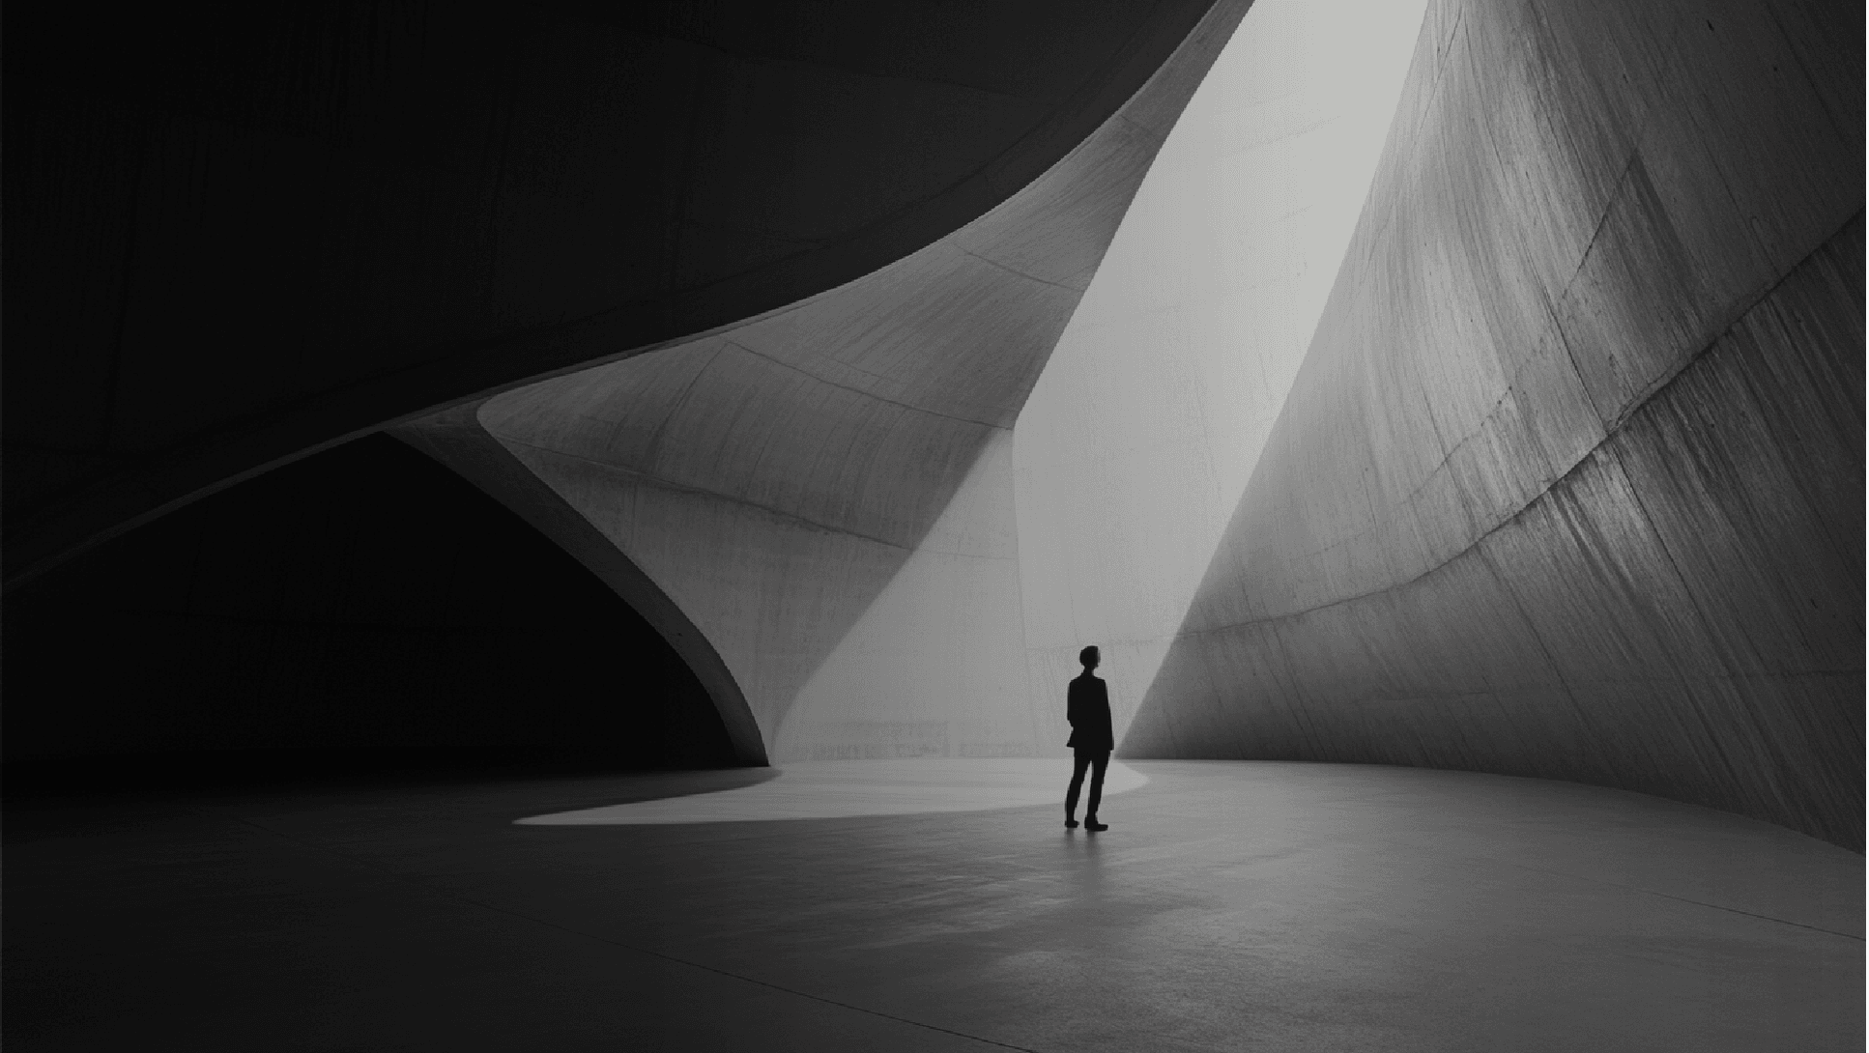

感谢您的观看
汇报人：Kimi AI
汇报时间：2025/08/05

